Slide 1
Методика систематизации знаний
по теме «Неравенства»
при подготовки к ГИА
Похабова Н.Ю. учитель математики
Г. Абакан 2012 – 2013 учебный год.

Slide 2
Пакет документов, регламентирующих разработку контрольно-измерительных материалов, имеет следующий состав:
спецификация,
кодификатор элементов содержания,
кодификатор требований к уровню подготовки выпускников,
демонстрационная версия

Slide 3
Кодификатор
элементов содержания для проведения в 2013 году государственной (итоговой) аттестации
(в новой форме) по МАТЕМАТИКЕ
Неравенства
3.2.1 Числовые неравенства и их свойства
3.2.2 Неравенство с одной переменной. Решение неравенства
3.2.3 Линейные неравенства с одной переменной
3.2.4 Системы линейных неравенств
3.2.5 Квадратные неравенства

Slide 4
При проверке базовой математической компетентности учащиеся должны продемонстрировать:
владение основными алгоритмами,
знание и понимание ключевых элементов содержания (математических понятий, их свойств, приемов решения задач и пр.),
умение пользоваться математической записью,
применять знания к решению математических задач, не сводящихся
к прямому применению алгоритма,
а также применять математические знания в простейших практических ситуациях.
Предусмотрены следующие формы ответа:
с выбором ответа из четырех предложенных вариантов,
с кратким ответом
и на соотнесение.

Slide 5
Для блока «Неравенства» по 1 части работы выставляются следующие требования:
1.1. Знать и понимать алгебраическую трактовку отношений «больше» и «меньше» между числами.
1.2. Знать и понимать термины: «Решение неравенства с одной переменной», «Решение системы неравенств с одной переменной»
2.1. Знать свойства числовых неравенств.
2.2. Уметь применять свойства числовых неравенств.
3.1. Уметь решать линейные неравенства с одной переменной.
3.2. Уметь решать системы линейных неравенств с одной переменной.
3.3. Уметь решать квадратные неравенства с одной переменной, опираясь на графические соображения.
3.4. Уметь решать квадратные неравенства с одной переменной алгебраическим способом.
4. 1. Интерпретировать полученный результат, исходя из формулировки задачи.
4.2. Проводить отбор решений, исходя из формулировки задачи.

Slide 6
Начало отсчета
отрицательные
положительные
-
4
-
3
-
-
2
1
0
1
2
3
4
А
О
B
Начало отсчета – число 0(нуль).
Отрицательное оно или положительное ?
Само число 0(нуль) не является ни положительным, ни отрицательным.
Оно отделяет положительные числа от отрицательных.

Slide 7
1. Запишите все целые числа, которые лежат между числами -2 и 3 ;
2. Запишите число, противоположное числу ( -2,5)
3. Между какими целыми числами лежит число ( -6,3) ;
4. Найдите значение выражения - х, если х = - 4,2 .
5. Отметьте на координатной прямой числа: – 2; 2,5; 3; – 4.
Запишите: а) наибольшее число; б) наименьшее число; в) число,
имеющее наибольший модуль; г)число, имеющее наименьший модуль.
6. Записать числа в порядке убывания (или возрастания):
9,7; -3,125; -333, 5,1; 523,7; -216,7.

Slide 9
Самостоятельная работа Установите соответствия, соединив ячейки числами
Геометрическая модель | Обозначение | Название числового промежутка | Аналитическая модель(неравенство)
 | (- ∞; b] | Интервал | х ≥ а
 | (a; b] | Полуинтервал | a ≤ x ≤ b
 | (- ∞; b) | Открытый луч | х < b
 | (а; +∞) | Полуинтервал | a < x < b
 | [a; b) | Открытый луч | x ≤ b
 | [a; b] | Отрезок | a ≤ x < b
 | (а; b) | Луч | х > a
 | [a; + ∞) | Луч | a < x ≤ b
1
4
5
2
a
b
x
2
3
3
1
a
x
3
8
6
8
a
b
x
4
6
7
5
b
x
5
7
8
4
a
b
x
6
1
1
7
a
x
7
5
2
6
a
b
x
8
2
4
3
b
x
Notes:
Если нажать на заголовок, то появятся ответы.

Slide 10
Фамилия: Заполни таблицу.
Неравенство. | Рисунок. | Промежуток.
Х ≥ 12
 |  | ( - ∞; - 9 ]
 |  | ( - 5; 0 )
- 1 ≤ X < 7

Slide 11
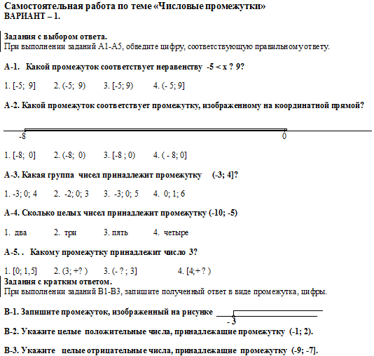

Slide 12
Знать и понимать алгебраическую трактовку отношений «больше» и «меньше» между числами.
Выбор
1) На координатной прямой отмечены числа х, у и z. Какая из следующих разностей положительна?
1) х – у 2) y – z 3) z – y 4) x – z
Краткий ответ
1) Расположите в порядке возрастания числа a, b, c и 0, если a > b, c < b, 0 < b и 0 > c.
Ответ:______________
2) Известно, что b – d = - 8. Сравните числа b и d.
Ответ:_______________

Slide 13
Знать и понимать термины: «Решение неравенства с одной переменной», «Решение системы неравенств с одной переменной»
Выбор
Краткий ответ
1) Число 5 является решением какого неравенства?
1) -2х+1 > 3; 3) х+2 < 8;
2) 6-х > 2; 4) 3х – 4 < 2.
2) Какое наименьшее целое число является решением данной системы?
1) -6; 2) - 8;
3) 6; 4) 8.
Является ли число 3 решением неравенства
3(х-2) < 6х+7

Slide 14
Знать свойства числовых неравенств.
Выбор
Краткий ответ
1) Выберите верный ответ, если a>b:
1) 3a < 3b 3) -4a < -4b
2) -7a > -7b 4) 0,2a < 0,2b
1) Известно, что a, b, c и d – положительные числа, причём a > b, d < b, c > a. Расположите в порядке возрастания числа 1/a, 1/b, 1/c, 1/d.
Соотнесение
Для значения переменной а, выберите верную оценку 4а +1
А)5,2 < а < 5,4 ; 1) 17,4 < 4а +1 < 17,8;
Б)3,2 < а < 3,6 ; 2) 13,8 < 4а +1 < 15,5;
В)4,1 < а < 4,2; 3) 21,8 < 4а +1 < 22,6.

Slide 15
Уметь применять свойства числовых неравенств
Выбор
Краткий ответ
Известно, что 3 < а < 4. Выбери верное неравенство
1) 8 < 5а < 9; 2) - 4 < -а < -3
3) 6 < а+2< 8;
4) 3,6 < 0,2а + 2 < 3,8
Зная, что 5 < с < 8, оцените значение выражения:
1) 6с; 2) – 10с;
3) с – 5; 4) 3с + 2.

Slide 16
Линейное неравенство – это неравенство вида ax + b > 0 или (ax + b < 0),
где а и b – любые числа, причем а ≠ 0.
Решить неравенство – это значит найти все его решения или доказать, что решений нет.
> (больше),
< (меньше),
≤ (меньше или равно),
≥ (больше или равно),
≠ (не равно).
Алгоритм. Решение линейных неравенств.
Раскрыть скобки (если нужно).
Неизвестные ( с буквой) перенести в левую часть неравенства, известные(без буквы) в правую часть.
При переносе знаки перед слагаемыми изменить на противоположные “-“ на “+“; “+“ на “-“;
(знак неравенства сохраняется).
3. В каждой части привести подобные слагаемые (сложить, решить пример)
4. Число, стоящее в правой части разделить на коэффициент при x(если он не равен нулю), причём:
если коэффициент положительный, то знак неравенства сохраняется,
если коэффициент отрицательный, то знак неравенства меняется на противоположный ( “<” на “>”; “>” на “<”; “≤” на “≥”; “≥” на “≤”).
5. Решение изобразить на числовой прямой и ответ записать промежутком.

Slide 18
Уметь решать линейные неравенства с одной переменной.
Выбор
Краткий ответ
1. Решите неравенство
2 + х < 5х - 8.
1) (- ∞; 1,5] 2) [1,5; +∞)
3) (- ∞; 2,5] 4) [2,5; +∞)
2) Решите неравенство и укажите, на каком рисунке изображено множество его решений:
3х+4 6 6х-5
1) Решите неравенство
20 – 3(х + 5) < 1 – 7x
Ответ: ________________
2) При каких значениях k значения двучлена 11k – 3 не меньше, чем соответствующие значения двучлена 15k – 13?
Ответ:________________

Slide 19
Алгоритм решения системы неравенств с одной переменной
1. Решить каждое неравенство системы.
2. Изобразить графически решения каждого
неравенства на координатной прямой.
3. Найти пересечение решений неравенств на
координатной прямой.
4. Записать ответ в виде числового
промежутка. Ответ:

Slide 20
Уметь решать системы линейных неравенств с одной переменной.
Выбор
Краткий ответ
1) Решите систему неравенств
1) х < - 0,5
2) – 0,5 < x < 2
3) x < 2
4) система не имеет решений
1) Укажите количество целых решений системы неравенств:
2x + 9 < 6
7 – x ≥ 1
Ответ:_______________
2) Решите систему неравенств:
3 – х ≤ 5
4х – 2 < 8

Slide 21
Алгоритм решения неравенств второй степени с одной переменной
ax²+bx+c>0 ax²+bx+c<0
1. Если первый коэффициент отрицательный, то приведите неравенство к виду:
ax²+bx+c>0
2. Рассмотрите функцию
y=ax²+bx+c
3. Ветви параболы направлены всегда вверх
4. Найдите нули функции (точки пересечения параболы с осью абсцисс: y=0)
5. Решите уравнение ax²+bx+c=0
6. Схематически постройте график функции y=ax²+bx+c
7. Покажите штриховкой: МЕ -- МЕ или БО – ЗА
8. Запишите ответ в виде промежутка

Slide 22
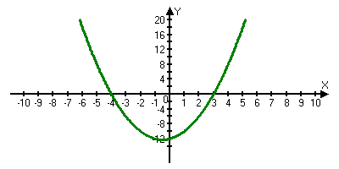
Уметь решать квадратные неравенства с одной переменной, опираясь на графические соображения
Выбор
Краткий ответ
1) Решите неравенство
х² – 11х < 0.
1) (11; +∞) ; 2) (0;11);
3)(0; +∞); 4) (-∞;0) (11;+∞)
2) Решите неравенство:
х² – 36 ≤ 0.
В ответе укажите количество целочисленных решений.
1) 11 2) 13
3) 12 4) 15
1)Решите неравенство
х ² + х – 2 0.
Ответ:__________________
2)На рисунке изображён график, используя график решите неравенство:
х²+х-12<0

Slide 23
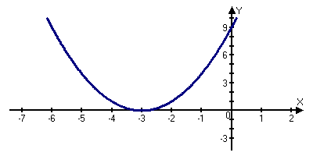
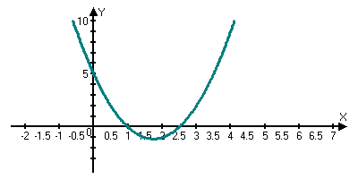
х²+х-12<0 х²+6х+9>0
х Є (-4;3) х Є (-∞;-3)U(-3;+∞)
2х²-7х+5>0 4х²-4х+1<0
хЄ(-∞;1)U(2,5;+∞) нет решений

Slide 24
Алгоритм выполнения метода интервалов при решении квадратного неравенства
1. Разложить на множители квадратный трехчлен, используя формулу: ах²+bх+с = а(х-х₁)(х-х₂),
где х₁,х₂- корни квадратного уравнения ах²+bх+с=0.
2. Отметить на числовой прямой корни х₁ и х₂.
3. Определить знак выражения а(х-х₁)(х-х₂) на каждом из получившихся промежутков, начиная с КРАЙНЕГО ПРАВОГО
4. Записать ответ, выбрав промежутки с соответствующим знаку неравенства знаком
(если знак неравенства <,то выбираем промежутки со знаком «-»,
если знак неравенства >, то выбираем промежутки со знаком «+»).

Slide 25
Решение неравенств методом интервалов
1. Приравнять каждый множитель к нулю(найти нули функции)
2. Найти корень каждого множителя и нанести все корни на числовую ось.
3. Определить знак неравенства справа от большего корня.
4. Расставить знаки на интервалах, начиная от крайнего правого.
5. Проставить знаки в остальных интервалах, чередуя плюс и минус.
6. Выписать ответы неравенства в виде интервалов.

Slide 26
Уметь решать квадратные неравенства с одной переменной алгебраическим способом
Выбор
Краткий ответ
1)Решите неравенство методом интервалов
(х-3)(х+4)>0. Выберите верный ответ.
1) (-∞;-4)(3;+∞);
2) (-∞;-4); 3)(-4;3); 4) (3;+∞).
2) Решите неравенство методом интервалов: х²+2х-3>0
1) Решите неравенство:
а) (х-6)(х+9) < 0;
б) (9-х)(х-3) ≤ 0;
в) (х+5)(2х-4) ≥ 0.
2) Укажите неравенство,
решением которого
Является любое число.
1) x² + 9 < 0 2) x² – 9 < 0
3) x² + 9 > 0 3) x² – 9 > 0

Slide 27
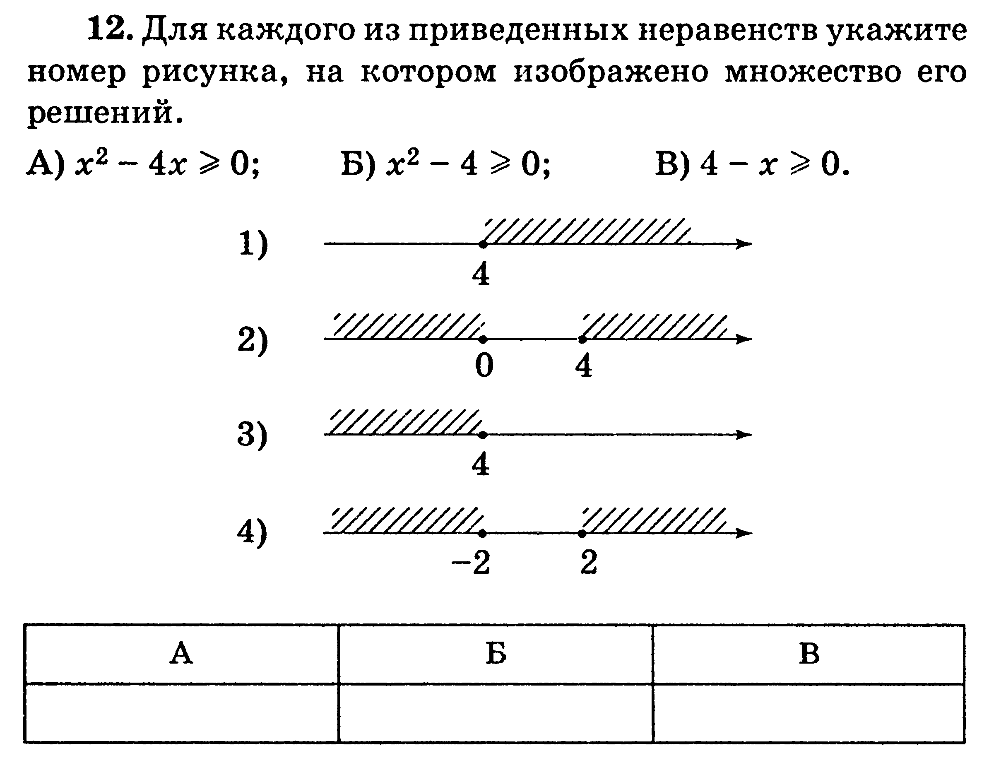
Для каждого неравенства укажите множество его решений.
А) х² – 4 х > 0, Б) x² + 4 x ≤0, В) 4 x – x² > 0.
1) (- ∞; + ∞) 2) (- ∞; 0) U (4; + ∞)
3) [- 4; 0] 4) (0; 4)
Ответ:
А | Б | В
Для каждого из приведенных неравенств укажите номер рисунка, на котором изображено множество его решений.
А) х² – 4x ≥ 0; Б) х² – 4 ≥ 0, В) 4 – х ≥ 0.

Slide 28
(х+4)(х-2)(х-3)<0
Решить неравенство:
f(х)=(х+4)(х-2)(х-3)
х=-4 х=2 х=3
-
-
+
+
-4
2
3
Ответ: (-∞;-4) ∪(2;3)

Slide 29
У =
(х+12)(х-1)(х-9)≥0
Ответ: [-12;1]∪[9;+∞).

